Slide 1
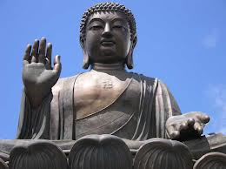

Slide 2

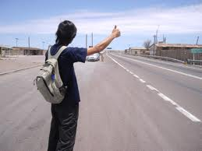
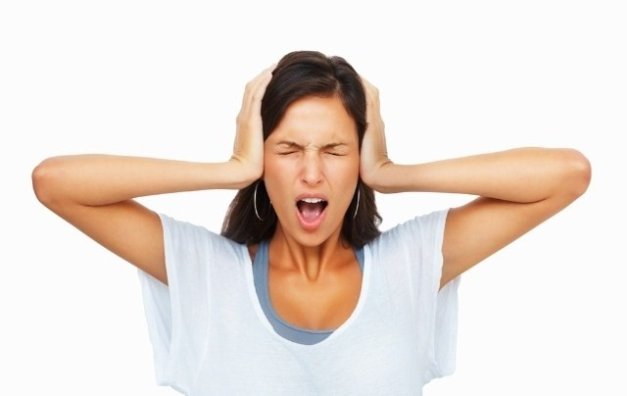
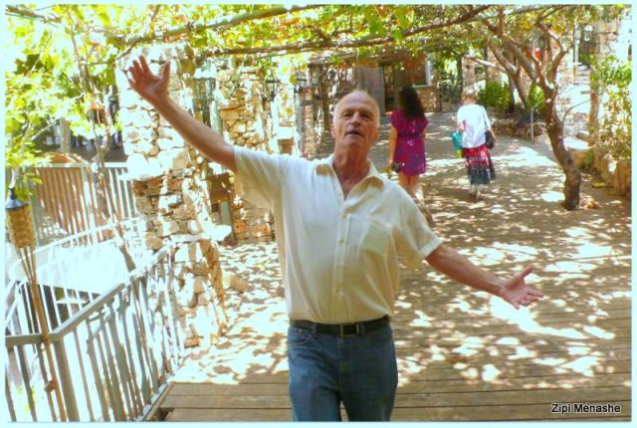

Slide 3
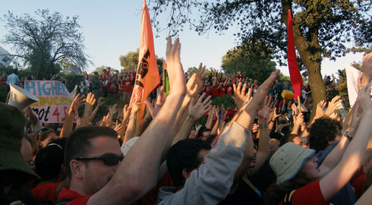
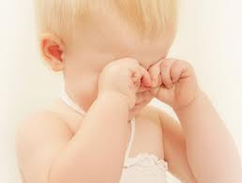

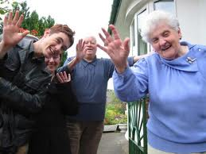

Slide 4


gesture interface
ממשק מחוות גוף
רן חבשוש ורוני שמי
Notes:
האדם מאז ומתמיד, מלידה ועד זקנה משתמש במחוות גוף כדי לתקשר את עצמו עם הסביבה.

Slide 5
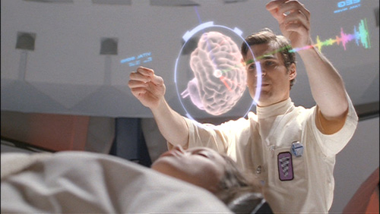
השימוש במחוות גוף, הועתק לעולם הטכנולוגי.
נעשה בו שימוש בסרטים רבים (בעיקר בסרטי מד"ב)
בהם היוצרים נתנו דרור לדמיונם
ולאפשרויות השימוש במחוות גוף
להפעלת טכנולוגיה.

Slide 6
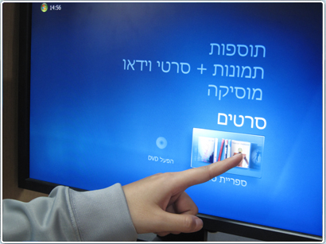
עם הופעת מסכי המגע,
מחוות הגוף משמשות את כולנו
בהפעלת טכנולוגיה.

Slide 7
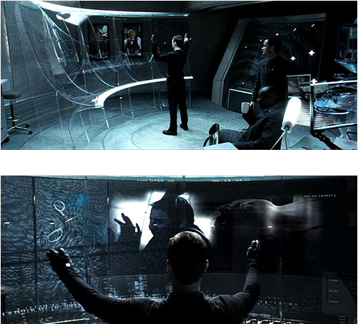
"דוח מיוחד" – שפילברג (2002)
הממשק שהופיע בסרט זה, עמוס בטכנולוגיות עתידיות
ואחד המפורסמים שיש.

Slide 8
"דוח מיוחד" – ספילברג (2002)
מסקנה מהסרט: ממשק המתבסס על מחוות גוף
חייב להבין את כוונת המשתמש.
דוגמא: טום קרוז פונה ללחוץ ידו של עמית,
והמערכת לא מבינה את הכוונה
ופועלת בכיוונים אחרים.

Slide 9
שבע מחוות גוף
שבע מחוות נפוצות אותן הקולנוע מרבה לאמץ.
מדובר בתנועות אינטואיטיביות
בהן האדם משתמש באופן טבעי
ולומד לאמץ לשימוש בטכנולוגיה.

Slide 10
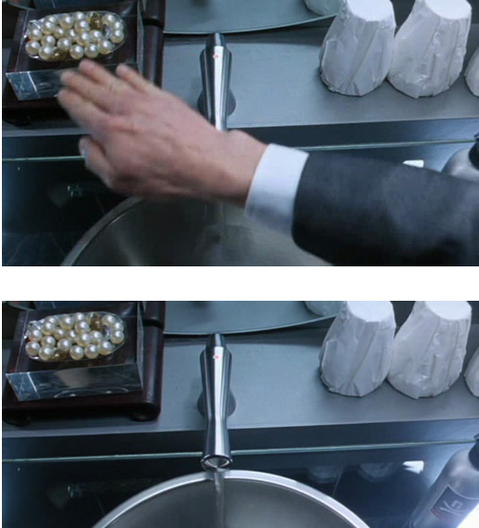
1 - WAVE TO ACTIVATE
נפנוף יד על מנת ל'עורר' את הטכנולוגיה לפעול.

Slide 11
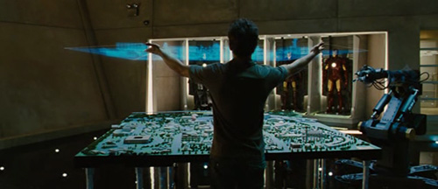
2 - PUSH TO MOVE
על מנת להזיז אובייקט וירטואלי על המסך
אנו נוהגים בו באותה צורה כמו בעולם האמיתי.
אצבעות מתפעלות, כפות ידיים וזרועות דוחפות.
מתוך הסרט "איש הברזל"

Slide 12
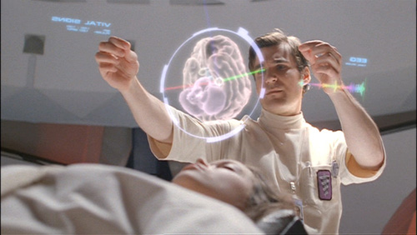
3 - TURN TO ROTATE
סיבוב – ע"י דחיפה של ידיים בכיוונים מנוגדים לאורך ציר מסוים.
ד"ר טאם סיימון משתמש במחווה זו, כדי לבדוק את סריקת המוח, בסרט "Firefly "

Slide 13
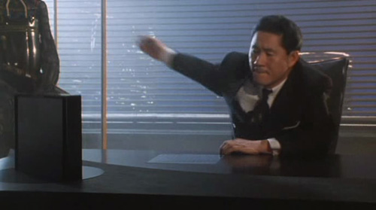
4 - SWIPE TO DISMISS
ביטול במחי יד – ביטול אובייקטים במחי יד.

Slide 14

5 - POINT OR TOUCH TO SELECT
משתמשים מצביעים עם האצבע או נוגעים, באובייקטים נבחרים.

Slide 15
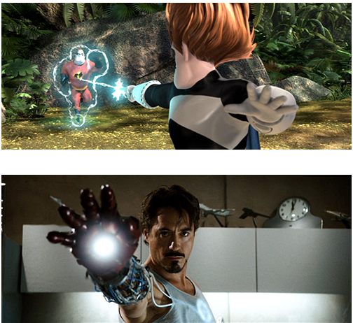
6 - EXTEND THE HAND TO SHOOT
הנפת היד לצורך ירייה -
(בהקבלה למשחק ילדים "hands up")

Slide 16
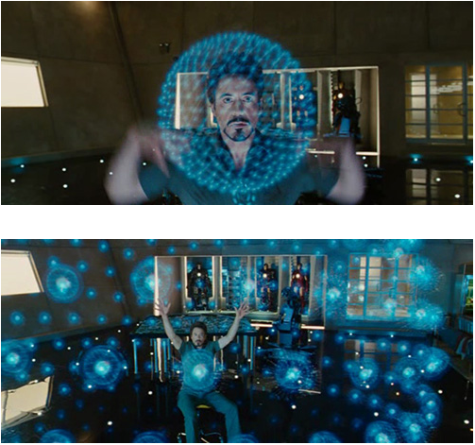
7 - PINCH AND SPREAD TO SCALE
צביטה ושינוי קנה מידה.

Slide 17
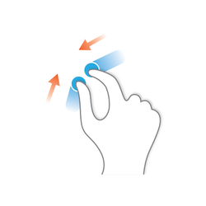
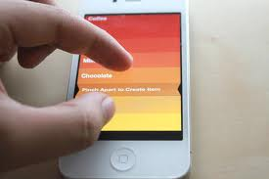
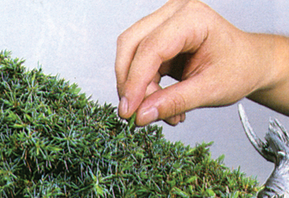
7 - PINCH AND SPREAD TO SCALE
צביטה ושינוי קנה מידה.
האנלוגיה בעולם הפיזי, אינה כוללת שמירה על קנה מידה קבוע.
העקביות של המחווה בסרטים מקורה בסמנטיקה הפיזית: כדי להפוך דבר לגדול יותר, מצביעים על הקצוות המנוגדים שלו וגוררים את הידיים זו מזו.
כמו כן, צובטים את האצבעות יחד או מביאים את הידיים יחד לכיווץ אובייקטים וירטואליים.

Slide 18
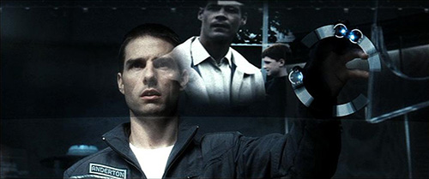
ממשק מחוות גוף מתאים להוראות פשוטות, המבטאות פעולה בודדת (כמו: הגדל, הרחב, צמצם, התקדם...).
בפעולות מורכבות, יש צורך להוסיף שכבת הפעלה נוספת.
למשל: כשהשחקן רוצה להזיז "פריים אחרי פריים",
למחוות הגוף נוספת שכבת מידע שנאספת באמצעות מגע.

Slide 19
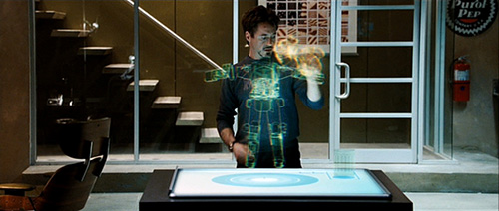
פתרון אחר לפעולות מורכבות: שימוש בערוץ חדש נוסף: קול.
בני אדם טובים בשימוש בשפה, כך שזו בחירה בעלת עוצמה.
באחת הסצנות ב"איש הברזל 2", טוני סטארק אומר למחשב, "ג'ארוויס, אני זקוק להקרנה עם אפשרות לביצוע מניפולציות". פקודה מסוג זה, היה קשה לתת באמצעות מחוות גוף בלבד.

Slide 20
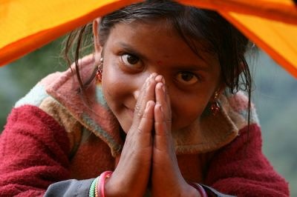
תודה
מקורות: Learning from cinema
Smashing Magazine
By Christopher Noessel
http://uxdesign.smashingmagazine.com/2013/03/01/sci-fi-interaction-designers-gestural-interfaces/

Slide 21


